Slide 1


ANJİYOODEMLİ ÇOCUKTA TANI AYIRICI TANI
Prof Dr Zeynep Tamay
İstanbul Tıp Fakültesi, Çocuk Sağlığı ve Hastalıkları AD,
Çocuk Alerji BD

Slide 2
Anjiyoödem
Subkutan
Submukozal
Çoğunlukla ÜRTİKER eşlik eder
%10 “TEK BAŞINA”

Slide 3
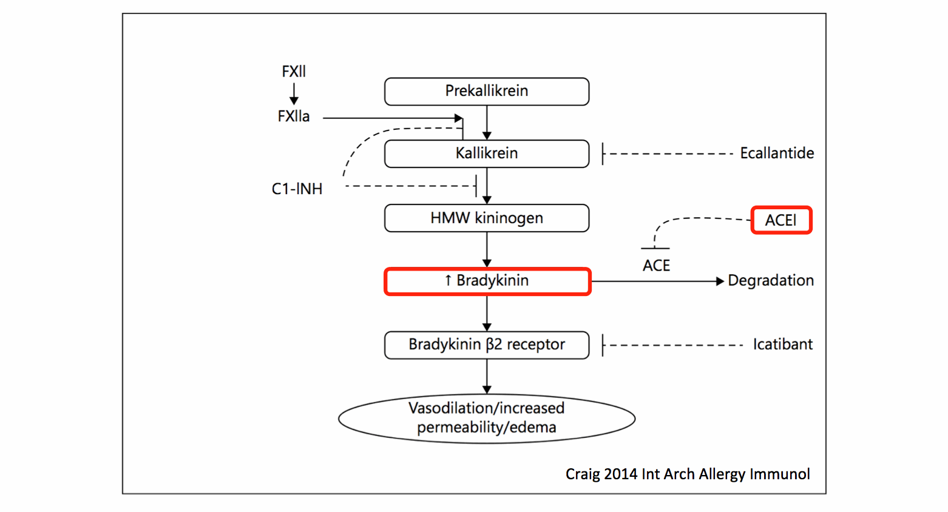
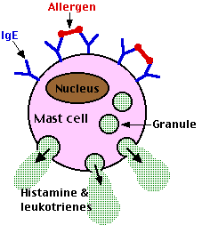
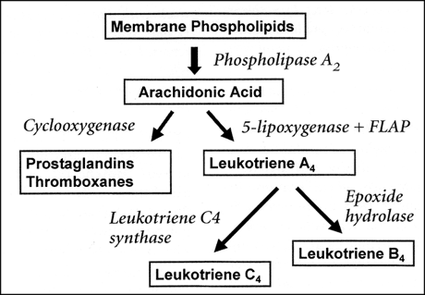
Anjiyoödem
  Alerjik (besin, ilaç, arı-böcek)
  Anafilaksi
  İdyopatik
  Radyokontrast maddeler
  NSAID ve ASA
  ACE inhibitörleri
  Herediter anjiyoödem
NSAID

Slide 4

Herediter Anjiyoödem (HAE)
Tekrarlayan izole anjiyoödem atakları
Kalıtsal
Otozomal dominant
(11. kromozomda; p11-q13 )
(ailesel; %75)
De novo mutasyon
Vakaların %25’i

Slide 5
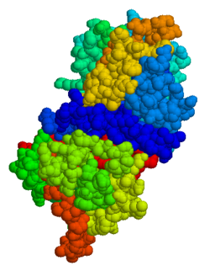
Herediter Anjiyoödem (HAE)
C1 esteraz inhibitör eksikliği
veya
C1 esteraz inhibitör fonksiyon yetersizliği

Slide 6
C1 inhibitör
Serpin ailesinden bir serin proteaz inhibitörü
Akut faz proteini (α-2 globulin fraksiyonunda)
Üretim yeri karaciğer
monositler, makrofajlar, fibroblastlar,
megakaryositler
Sağlıklı kişilerde yarılanma süresi 28 saat
Notes:
C1 inhibitörü inflamasyon da 2,5 kat artabilir.

Slide 7
C1 INH 3 SİSTEMİ DE ETKİLER
TETİKLEYİCİLER
KONTAKT SİSTEM
C1
FaktörXII
FaktörXIIa
KOMPLEMAN SİSTEMİ
HK
Prekallikrein
C1-INH
C1-INH
C1-INH
C4
C2
Kallikrein
C1 rs
C1-INH
Plazminojen
Bradikinin
FİBRİNOLİTİK SİSTEM
Vasküler permeabilitede artış, ANJİYOÖDEM
Plazmin
Notes:
C1 kompleman sisteminin bir proteinidir ve dolaşımda inaktif haliyle bulunur. Bu protein immünolojik olaylar sırasında aktif hale geçer ve kendinden sonra gelen iki proteini, C4 ve C2’yi yıkar. C1 inhibitör klasik kompleman yo lağının temel regülatörüdür. C1 inhibitör akti-ve C1r ve C1s’yi bloke ederek (bu serin proteaz inhibitörünün adı da zaten buradan gelmekte- dir) C4 ve C2’nin oluşmasını engeller. Böylece klasik kompleman yolağının aktive olması bas- kılanır. Bu nedenle HAÖ’lü olgularda C4 ve C2 ataklar arasında dahi hemen her zaman düşük düzeydedir.
C1 inhibitör plazma kallikreini ve FXIIa’nın inhibisyonundan büyük ölçüde sorumludur

Slide 8
Klinik bulgular
Erişkinlerle benzer
Tekrarlayan anjiyoödem atakları

Slide 9
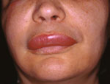
Ataklar
2-5gün
12-36 saat
Hızlı başlar, uzun sürer

Slide 10
Klinik bulgular
Erişkinlerle benzer
Tekrarlayan anjiyoödem atakları
Prodromal belirtiler %42-58 (+)
  Karıncalanma, huzursuzluk (1-2 saat önce)
  Eritema marginatum benzeri döküntü
Aile öyküsü

Slide 11
Semptomların başlangıç yaşı
Doğumdan sonra herhangi bir zaman
«In utero» anjiyoödem henüz bildirilmemiş
Süt çocukluğunda çok nadir
  Süt çocukluğunda kolik?
Başlangıç: 4,4 yaş-18 yaş (ortalama 10 yaş)
Ne kadar erken başlangıç o kadar ciddi seyir
Notes:
C1-INH-HAE’li fetüs maternal atak sıklığını etkileyebilir mi?

Slide 12
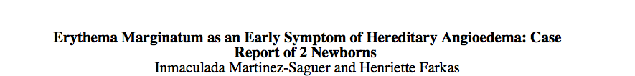
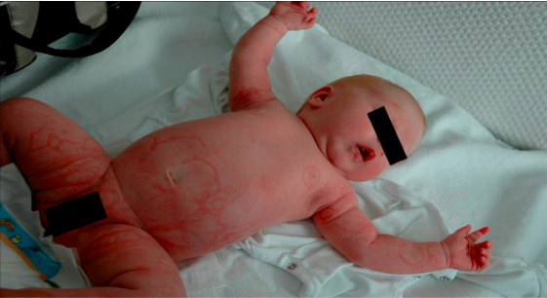
Aile öyküsü (+), 3 günlükken yaygın eritema marginatum (EM)
Batın USG: Batında minimal serbest sıvı
C1-INH: 4,7 mg/dl (N: 15-36), C1-INH fn: %13 (N>%68) C4: 7,5 mg/dl (N:10-40)
Notes:
1 ay sonra eritem marginatum (+), batinda bombelik, batinUSG: serbest sivi
Ilk atak ta tedavi verilmemisIkinci atakta C!-Inh verilmis, 30 dk da yanit baslamis (250 U) (4 kg imis), tam duzelme 7 saat
5 haftalik-18 aylikarasinda 20 den fazla EM ama baska terinde aniyoodem yok, tedavisiz izlenmis
2,5 yas-4 yas arasi tedavi gerektiren ataklari olmus,
4,5 yasinda iken asemptomatik (Mart 2015)

Slide 13
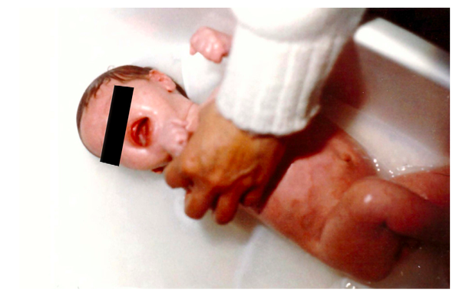
Doğduğunda vücudunda EM (+), anjiyoödem yok
3 ay sonra tekrar aynı klinik tablo, EM (+)
İlk HAE atağı 5 yaşında (yüz, ekstremitelerde, koltukaltında) , 3 günde spontan düzelme
10 yaşında tekrarlayan subkutan ataklar
C1-INH: %233 (N;%64-166) , C1-INH fn: %22,5 (N>%68) C4: %15 mg/dl (N:%36-144)

Slide 14
Atakların sıklığı ve ciddiyeti
Değişken
Özellikle kız çocuklarında pubertede artış
(östrojen içeren akne ilaçları, doğum kontrol hapları)
Erkeklerde puberte ile ilişkili bir durum saptanmamış
Notes:
Kişiden kişiye, kişinin kendi içerisinde

Slide 15
Lokalizasyon
Subkutan ödem
    En sık ve en çok ekstremitelerde
Her yeri tutabilir !!
Submukozal ödem
Barsak tutulumu çok sık (%80-90)
  Karın ağrısı, bulantı, kusma, atak sonrası sulu diare

Slide 16
Bağırsak tutulumunda ayırıcı tanı
  Akut apandisit
  Mezenter lenfadenit
  İntusssupsepsiyon
  İntestinal torsiyon ile birlikte kısmi malrotasyon
  Meckel divertiküliti
  Polikistik over
  Ovaryan veya testiküler torsiyon
  FMF
AKUT BATIN
%20-30 olgu gereksiz laparatomi ☹
Batın BT
Batın USG (Replasman öncesi ve sonrası)
Notes:
HAE atak sırasında nötrofili olabiliyor, C4 düşük bulursun ama büyük olasılıkla «not available» acil şartlarda

Slide 17
Lokalizasyon
Üst solunum yollarında ödem
  11-45 yaş (ortalama 26 yaş)
  En erken 3 yaş
  Asfiksiye bağlı ölüm nadir
  Ayırıcı tanı: Anafilaksi (besin)
  Krup
  Psödokrup
  Yabancı cisim aspirasyonu
  Akut epiglotit
Anafilaksi tedavisine YANITSIZ
Ürtiker EŞLİK ETMEZ
Notes:
HAE atak sırasında nötrofili olabiliyor, C4 düşük bulursun ama büyük olasılıkla «not available» acil şartlarda

Slide 18
Tetikleyiciler
Genellikle tetikleyici saptanmıyor
Mekanik travma, basınç
Mental stress
Medikal girişim (cerrahi, diş çekimi)
Solunum yolu enfeksiyonları
Menstruasyon, ovulasyon
Oral kontraseptifler, ACEI’ler

Slide 19
Tanı
Anahtar nokta: Öykü ve klinik
Tarama testi: Serum C4
Kesin tanı: Serum C1 inh (kantitatif/fonksiyonel)
Lunn M, Allergy and Asthma Proceedings 2010
Notes:
Yeni doğan süresince kompleman düzeyi maternal düzeyden daha düşüktür.
C1-inh. düzeyleri (aktivite/antijen) erişkin düzeyin % 60-70 i kadardır
Düzey normalizasyonu > 6 ay
Çok erken dönemde test yapmaktan kaçınılmalıdır (yanlış HAÖ tanısı)!
Test yaşı > 6 aydır ve >1 yaşından sonra doğrulanmalıdır
Ataklar herhangi bir yaşta gelişebilir, ancak genellikle 5-11 yaşları arasında başlar

Slide 20
Edinsel C1-INH eksikliği
B hücreli lenfomalarda
Monoklonal gammopatilerde
Otoimmun hastalıklar sırasında
C1 inhibitör düzeyi düşük veya Anti-C1 INH (IgG )
Tanı: serum C1q↓
Akut ataklarda: C1 inh konsantresi ; plazmaferez
Lenfomayı tedavi et!!
ÇOCUKLARDA ÇOK NADIR

Slide 21
Prenatal tanı
  Ailede mutasyon belirlendiyse
    Koryon villüs biopsisi
    Amniyosentez
C1-INH-HAE’li hastaların %8-10’nda C1-INH (SERPING1) geninde mutasyon saptanamıyor

Slide 22
Postnatal tanı
Erişkinlere benzer
Tip I
  %80-85
  C1 inh ⬇
  C1 inh fonksiyonu ⬇
  Normalin %5-%30
Tip II
  %15-20
  C1 inh N , ⬆
  Mutant protein
  Disfonksiyonel
C4 ↓
C4 ↓
Edinsel HAE çocuklarda çok nadir, C1q rutin olarak istemeye gerek yok
C2,C3, CH50’nin HAE tanısında yeri YOK
Tip III
  Tipik klinik bulgular
  -C1 inh N, C4 normal
  -FXII mutasyonu
  -Kadın hastalar
C4 N
Notes:
Tip III de dudak sismesi fazla, dil sismesi fazla, asfiksiye neden olabiliyor
Proteinin işlevinden bağımsız olarak, yardımcı yolaklar da bozuk: %1
Faktör-12 gen defekti veya diğer ilgili yapılarda bozukluk mevcut

Slide 23
Post-natal tanı (<1 yaş)
Yd da serum kompleman düzeyleri DT ve GH ‘a bağlı olarak değişir
Yaş | C4 ve C1-INH düzeyi
Kordon kanında | en düşük (%62-70 erişkin düzey)
<1 yaş | erişkinlere göre normalden düşük olabiliyor
1 yaşa doğru | giderek artıyor

Slide 24
Pediyatrik CI-INH eksikliğinde tanı
Asemptomatik çocuk
Aile öyküsü (+)
YD
Süt çocuğu
Ailede mutasyon (+)
Kordon kanında
Periferik kanda
C1-INH düzeyi ve fonksiyonu
C4
Kordon kanında
veya
Periferik kanda
DNA analizi
1 yaşını geçince tekrarla
En az 2 kere kontrol et (birisi >1 yas olmalı)

Slide 25
Pediyatrik CI-INH eksikliğinde tanı
Nedeni bilinmeyen anjiyoödemli çocuk
Aile öyküsü (±)
C1-INH düzeyi ve fonksiyonu
C4
Düzeyler ⬇
Düzeyler N
HAE (+)
HAE (-)
Testi 3 ay içinde tekrarla
(1 yaşını geçince)
1.° akrabaları tara
HAE-Tip III ???
DNA analizi

Slide 26
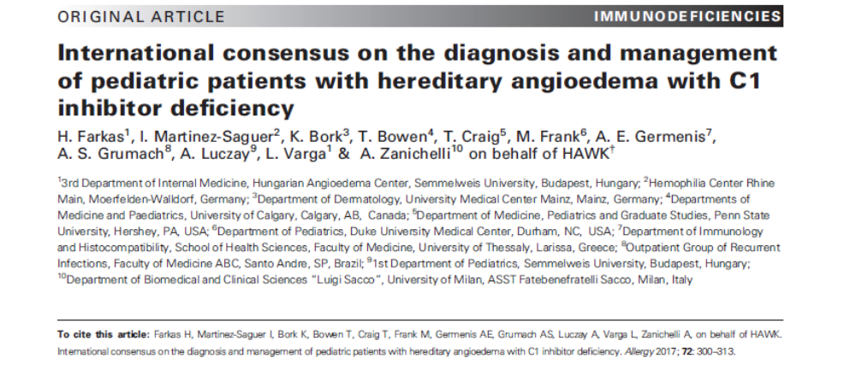
TEDAVi

Slide 27
TEDAVi
Önleyici tedbirler
Akut atakların tedavisi
Kısa süreli profilaksi
Uzun süreli profilaksi

Slide 28
Önlemler
Hasta ve hasta yakınlarının eğitimi
Tetikleyici faktörler (enfeksiyon, diş çekimi vs)
Tetikleyici ilaçlar (OKS, ACE inh)
Aile taraması
Acil durum kartı

Slide 29
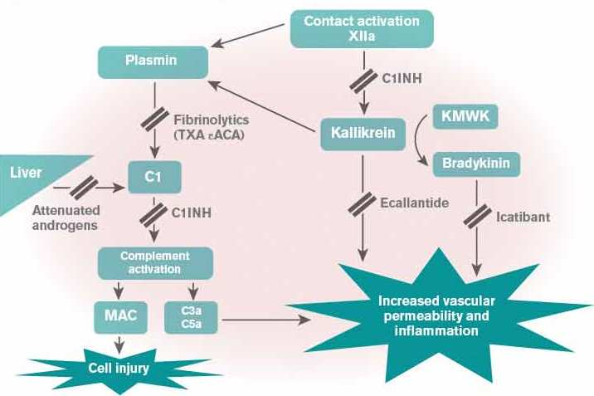

Slide 30
TEDAVi
C1-INH yerine koyma
  pd-C1-INH (CINRYZE®) HER YAŞTA (20 Ü/kg iv <12 yaş)
  (1000 Ü iv ≥12 yaş)
  rh-C1-INH (RUCONEST®) (50 Ü/kg iv ≥13 yaş)
Kallikrein inh. “ecallantide” (KALBITOR®) (≥ 12 yaş) 30 mg sc
Anafilaksi
Bradikinin B2 res antg. “icabitant” FIRAZYR® (≥ 18 yaş) sc
Notes:
Kalbitor insan plazmasindan uretiliyor, anafilaksi riski var

Slide 31
Kısa süreli profilaksi
C1 inhibitör (1000 Ü veya 15-30 Ü/kg)
Girişimden 1-2 saat önce
Diş çekimi veya cerrahi öncesi
Tramva sonrası
Anabolizan steroidler
  Danazol 2,5-10 mg/kg/g ( 5 mg/kg/g) maks. 600 mg/g
Girişimden 5 gün önce + 2 gün sonra
Antifibrinolitikler
  Traneksamik asid 20-50 mg/kg/g (2-3 doz/g) maks. 3-6 g/g
Girişimden 5 gün önce + 2 gün sonra
TDP (10 ml/kg) Girişimden 1-2 saat önce + gerekirse sonra

Slide 32
Uzun süreli profilaksi
Orta-ağır şiddetli ataklar
Sık atak (1 atak > ay ; atak > 5 gün/ay)
Solunum yolu tutulmuşsa
C1 inhibitörü
  Kliniğine göre idame tedavisi
Anabolik steroidler (danazol)
Antifibrinolitikler (traneksamik asit)

Slide 33
Atak tedavisi
Semptomatik
  Analjezikler
  Antiemetikler

Slide 34
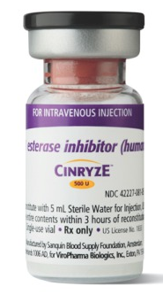
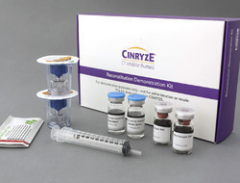
C1 inhibitör plasma konsantresi
Ülkemizde çocuklar için kullanılan tek preparat
Akut tedavide 500-1000 Ünite (10-20 U/kg)
30-60 dk içerisinde düzelme
CINRYZE

Slide 35
Acil hallerde larinks ödemi ile başvuran HAE tanılı hastaların tedavisinde C1 esteraz inhibitörleri için sağlık kurulu raporu ve mor reçete şartı aranmayacaktır
ICD Kodu: J38.4

Slide 36
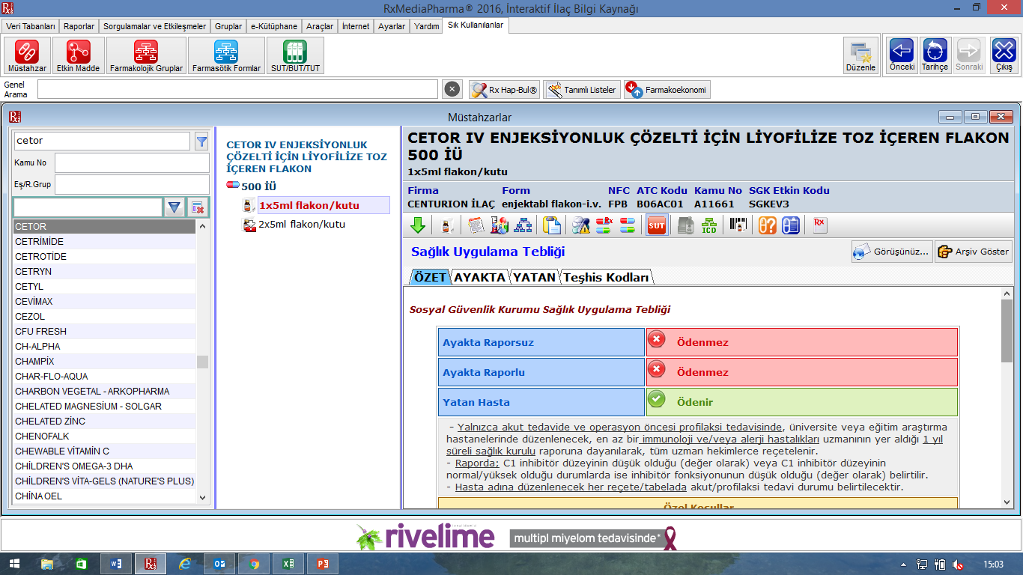
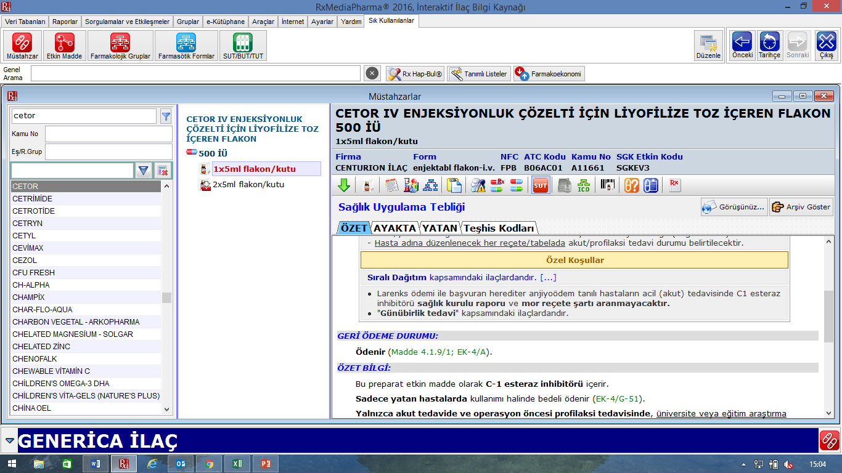
SUT

Slide 37
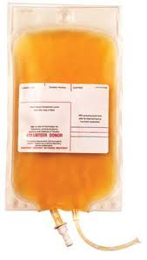
Atak tedavisi
C1 inhibitör plasma konsantresi temin edilemez ise
Taze donmuş plazma
Yakın izlem
1 TDP = 250 mL=250 U C1-esteraz inh
Notes:
Yaklaşık 250 ml plazma içerir
Tam kandan, şekilli elemanların uzaklaştırmasıyla elde edilir. -18 C’de saklanır.
C1-INH için normal düzey aralığı 0.15 – 0.35 gr/L.
1 Ünite = 1 ml plazmada bulunan C1-esteraz inhibitörüne eşittir.
1 ünite TDP, 250 Ü C1-esteraz inhibitörü içerir. 1litre plazma = 2 Cinryze flakon
1000 Ü C1-INH karşılamak için en az 4 ünite uygulanması gerekiyor.
Kullanılabilir sıcaklığa ulaşmak için süre gerekir (1-2 saat).
Hızlı uygulanması, hacim yüklenmesi nedeniyle önerilmez (1-2 saat/Ünite).
Allerji, Hacim Yüklenmesi, Transfüzyona bağlı Akciğer ödemi (TRALİ), Enfeksiyon riski
Faktör içerdiğinden tromboz riski vardır.

Slide 38
Ne zaman HAE düşünelim?
İzole anjiyoödem > 24 saat ,
Ürtiker eşlik etmiyorsa,
Ailede tekrarlayan anjiyoödem atakları,
Ataklar antihistaminik ve steroide yanıt vermiyorsa,
Ortalama 3 günde kendiliğinden geçiyorsa,
Öyküde tekrarlayan karın ağrıları varsa,
Akut batın nedeniyle opere edildiyse,
Şüpheli FMF tanısı
Anafilaksi öyküsü (yüzde anjiyoödem + stridor) varsa,
C4

Slide 39
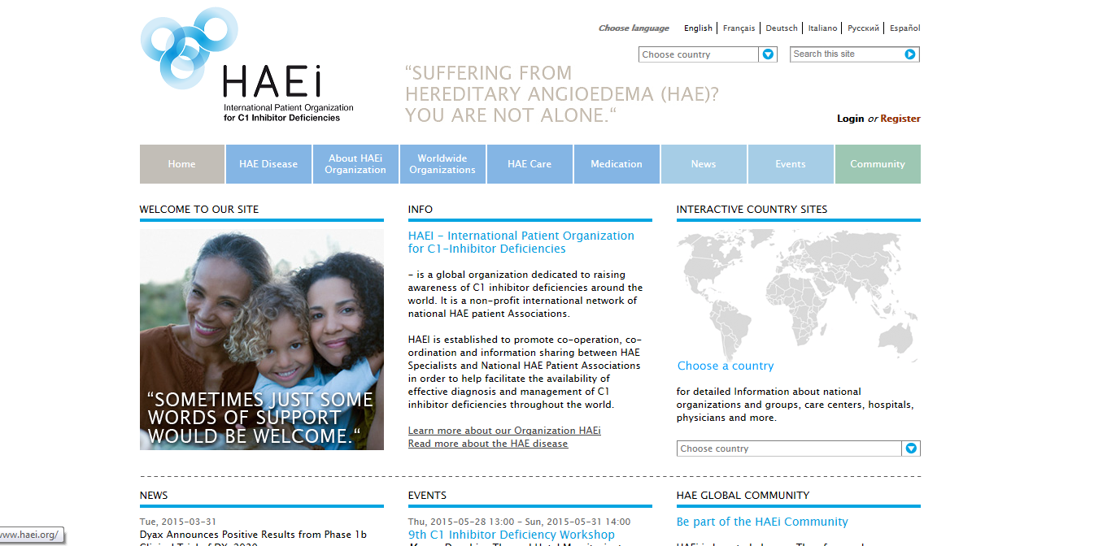

Slide 40
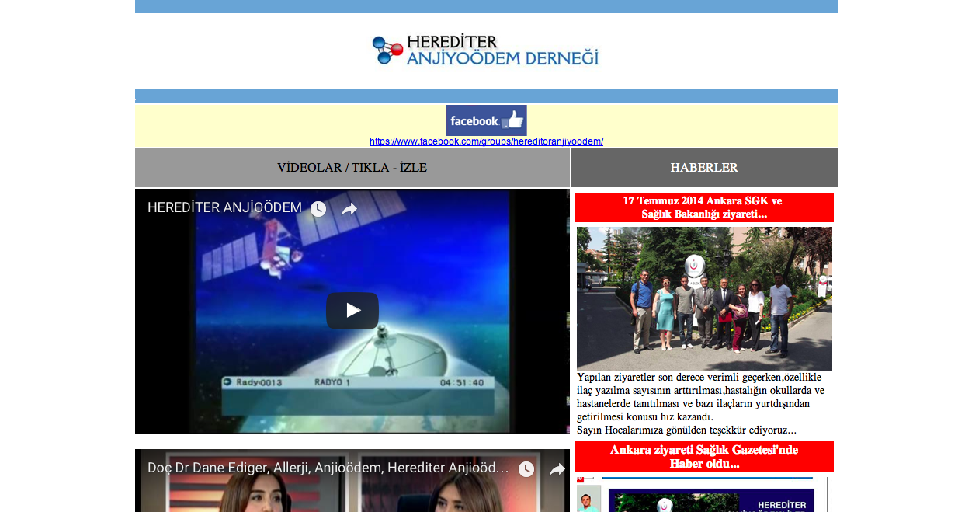

Slide 41
Teşekkürler

